Slide 2
반복문while

Slide 3
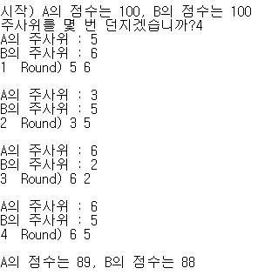
문제
<파일이름 : 12.문제.py>
while 심화 문제1-주사위게임
A와 B가 번갈아가면서 주사위를 입력 받은 n만큼 던진다.
A와 B의 처음 점수는 100점이며,
진 사람은 라운드마다 이긴 주사위 점수를 잃는다.
(randint()함수를 사용하여 주사위눈이 1부터 6까지 나오도록 하세요)
(같은 경우에는 점수를 잃지 않는다.)

Slide 4
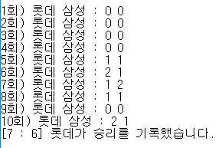
문제
<파일이름 : 13.문제.py>
while 심화 문제2-야구점수
롯데와 삼성의 야구 경기가 실황 기록을 입력하고
롯데와 삼성 중 어떤 팀이 이겼는지 출력하시오.
(randint()함수를 사용하여 한 회당0 ~ 2점을 저장
9회까지 회차 별 점수를 각각 입력하고,
9회까지 비길 경우 12회까지 연장한다.
단, 연장전으로 갈 경우 점수가 다르게 되는 순간 종료)

Slide 5
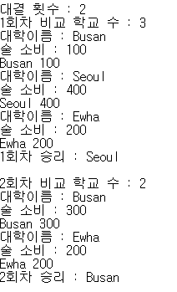
문제
<파일이름 : 14.문제.py>
while 심화 문제4 – 대학 술소비량
입학 OT때 누구보다 남다르게 놀았던 당신은 자연스럽게
1학년 과대를 역임하게 되었다.
타교와의 조인트 엠티를 기획하려는 당신은 근처에 있는
학교 중 어느 학교가 술을 가장 많이 먹는지 궁금해졌다.
학교 별로 한 해 동안 술 소비량이 주어졌을 때, 가장 술 소비가 많은 학교 이름을 출력하시오.
(max함수, del함수 사용(리스트 초기화 시))

